Slide 1
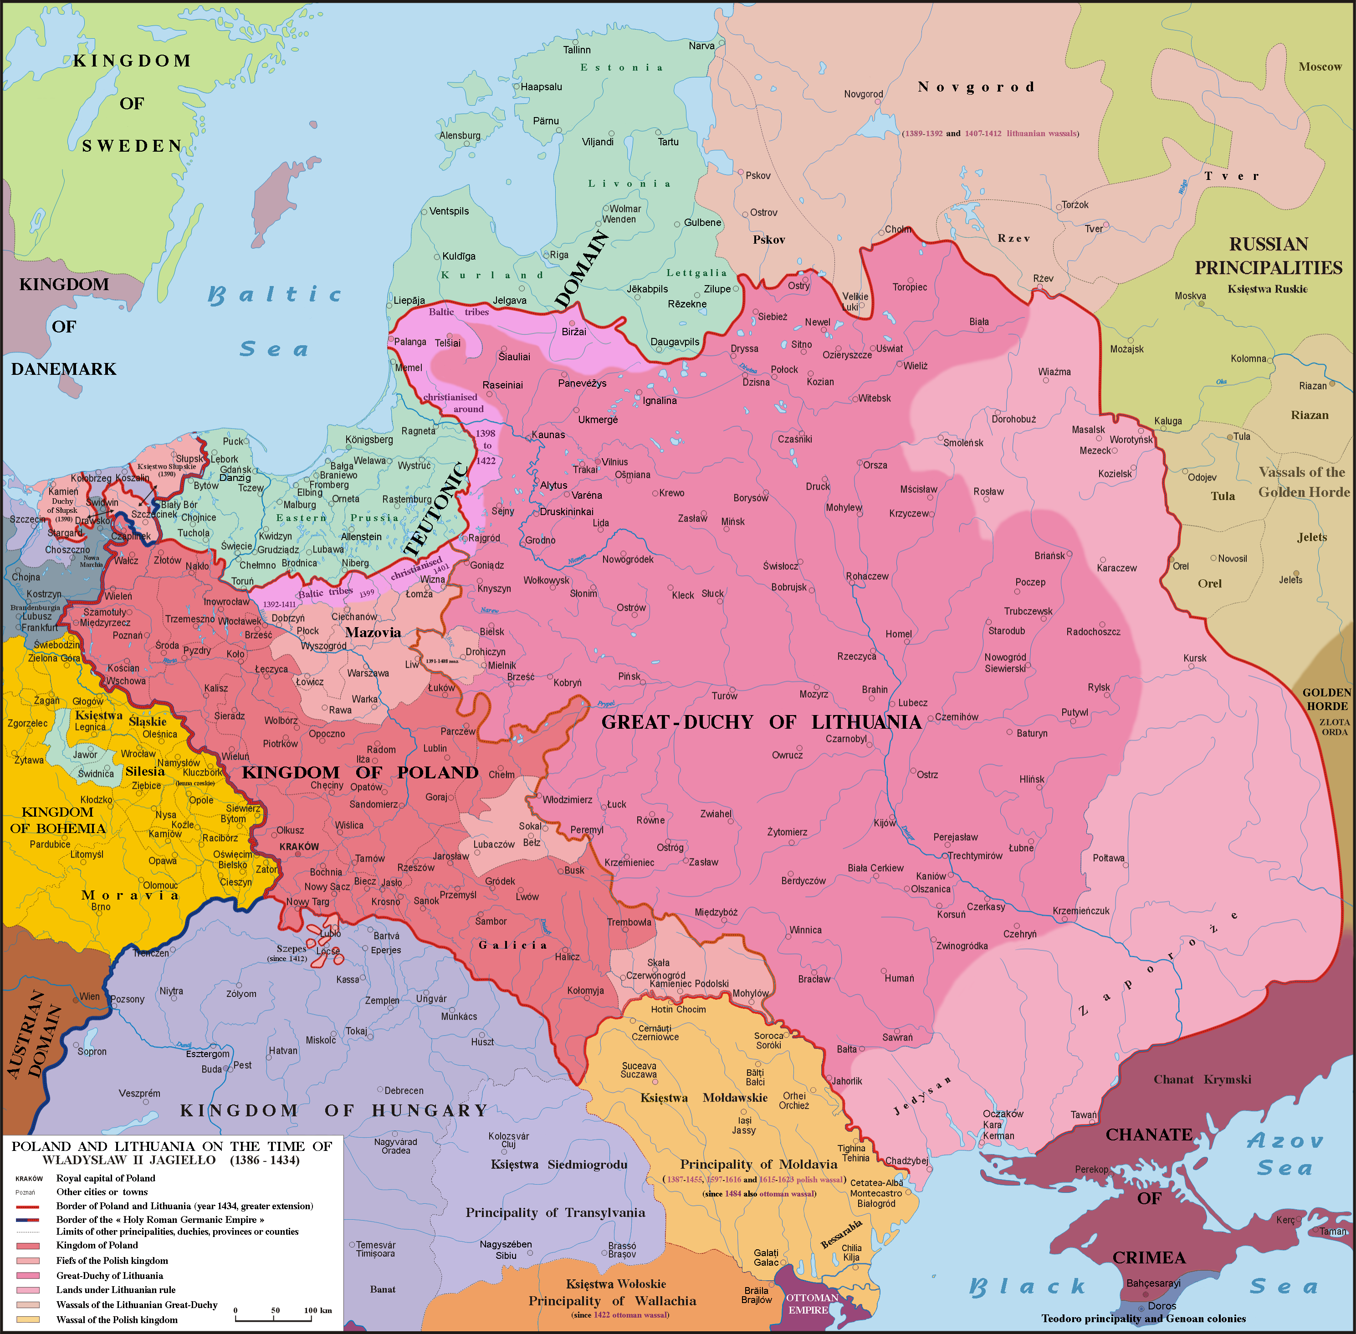
Nesmiřitelní sousedé? Polsko, Litva a řád německých rytířů ve středověku

Slide 3
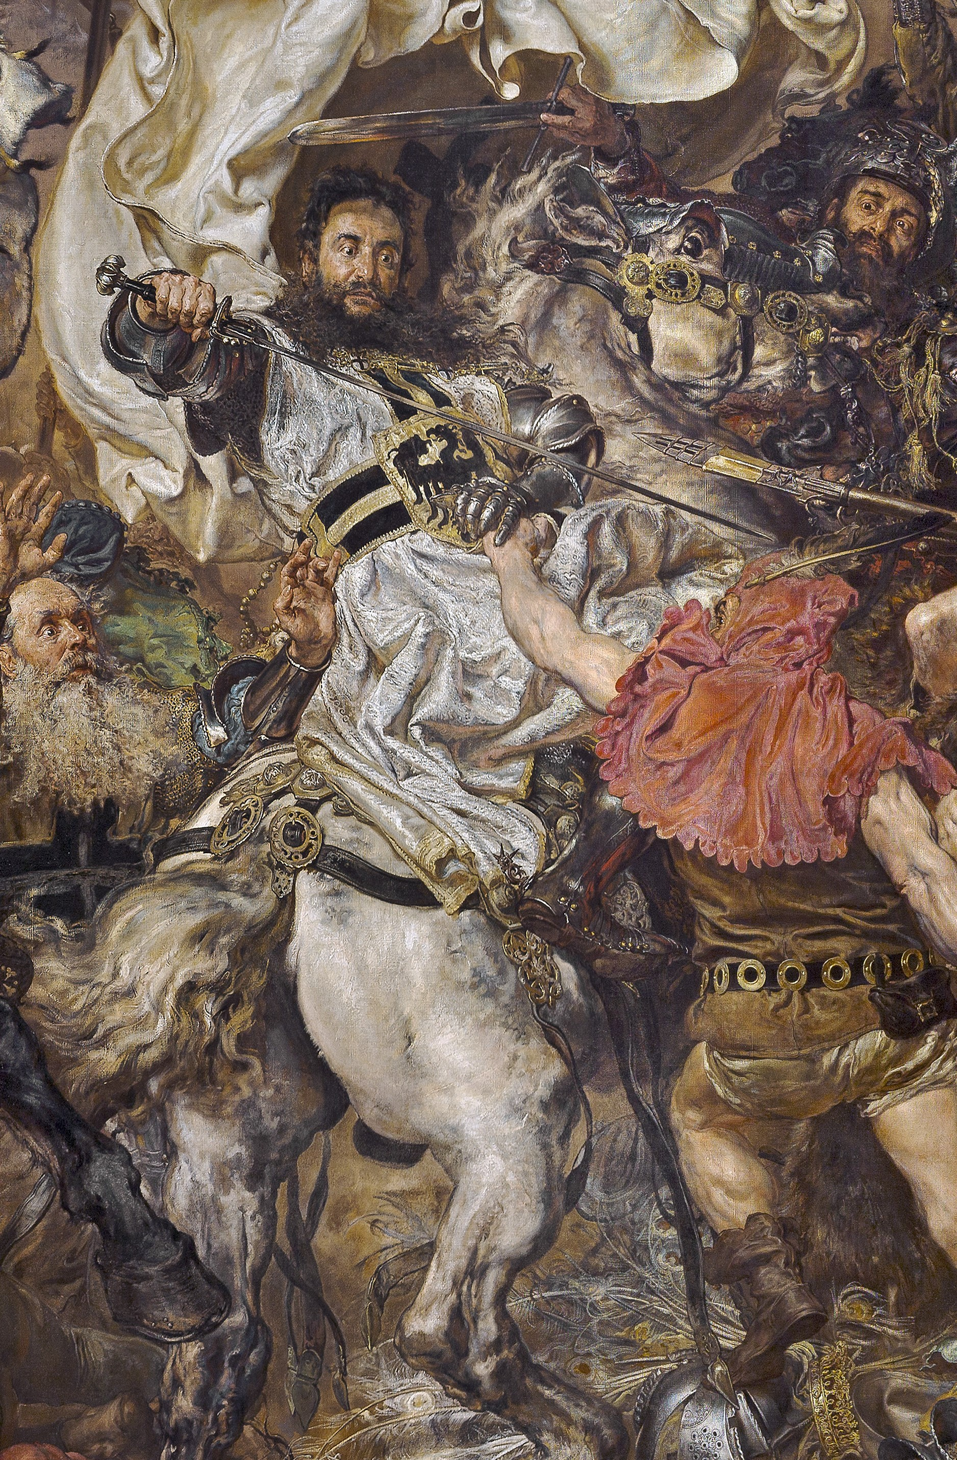
Základní chronologie konfliktu
Přelom 20. a 30. let 13. st. – příchod rytířů německého řádu do Prus.
1230–1249 – první fáze dobývání pohanského území.
1276–1283 – třetí pruské povstání.
1283 – podrobení si celých Prus.
1308–1309 – převzetí Pomoří (Gdańsk).
1327–1332 – válka s řádem za vlády Vladislava I. Lokýtka (1320–1333).
1343 – mír uzavřený v Kaliszi.
1386 – Polsko-litevská unie.

Slide 4
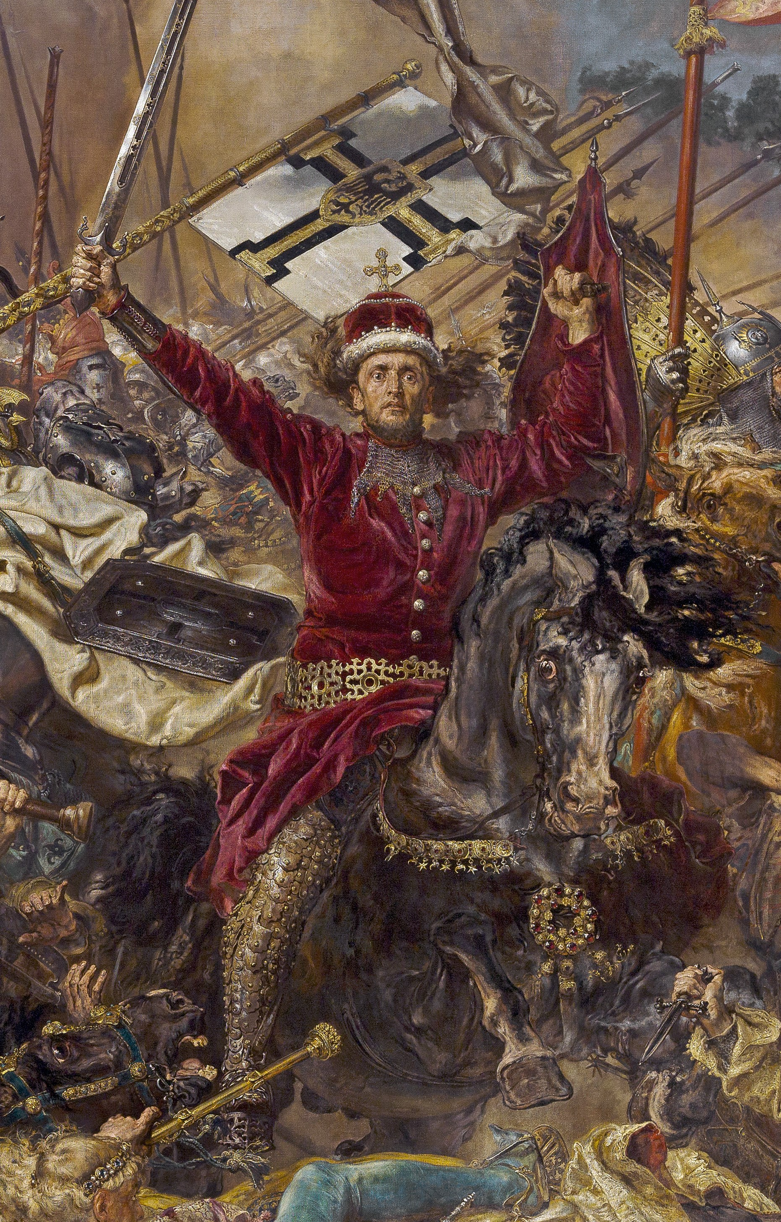
Základní chronologie konfliktu
1409–1411 – tzv. velká válka (Grunvald, 15. července 1410). Vladislav II. Jagello a Vitold (Vytautas) Litevský.
1422 – mír uzavřený v Melně (melněnský). Řád definitivně ztratil Žmuď.
1431–1435 – válka řádu s Polskem a litevském knížetem Zikmundem Kiejstutowiczem.
1435 – mír v Břestu Kujavském.
1454–1466 – třináctiletá válka. 1466 – 2. toruňský mír. Gdaňské Pomoří a další území připadla Polskému království.
1519–1521 – „pruská válka.“
1525 – sekularizace řádového státu, vznik lenního knížectví v rámci Polska.

Slide 5
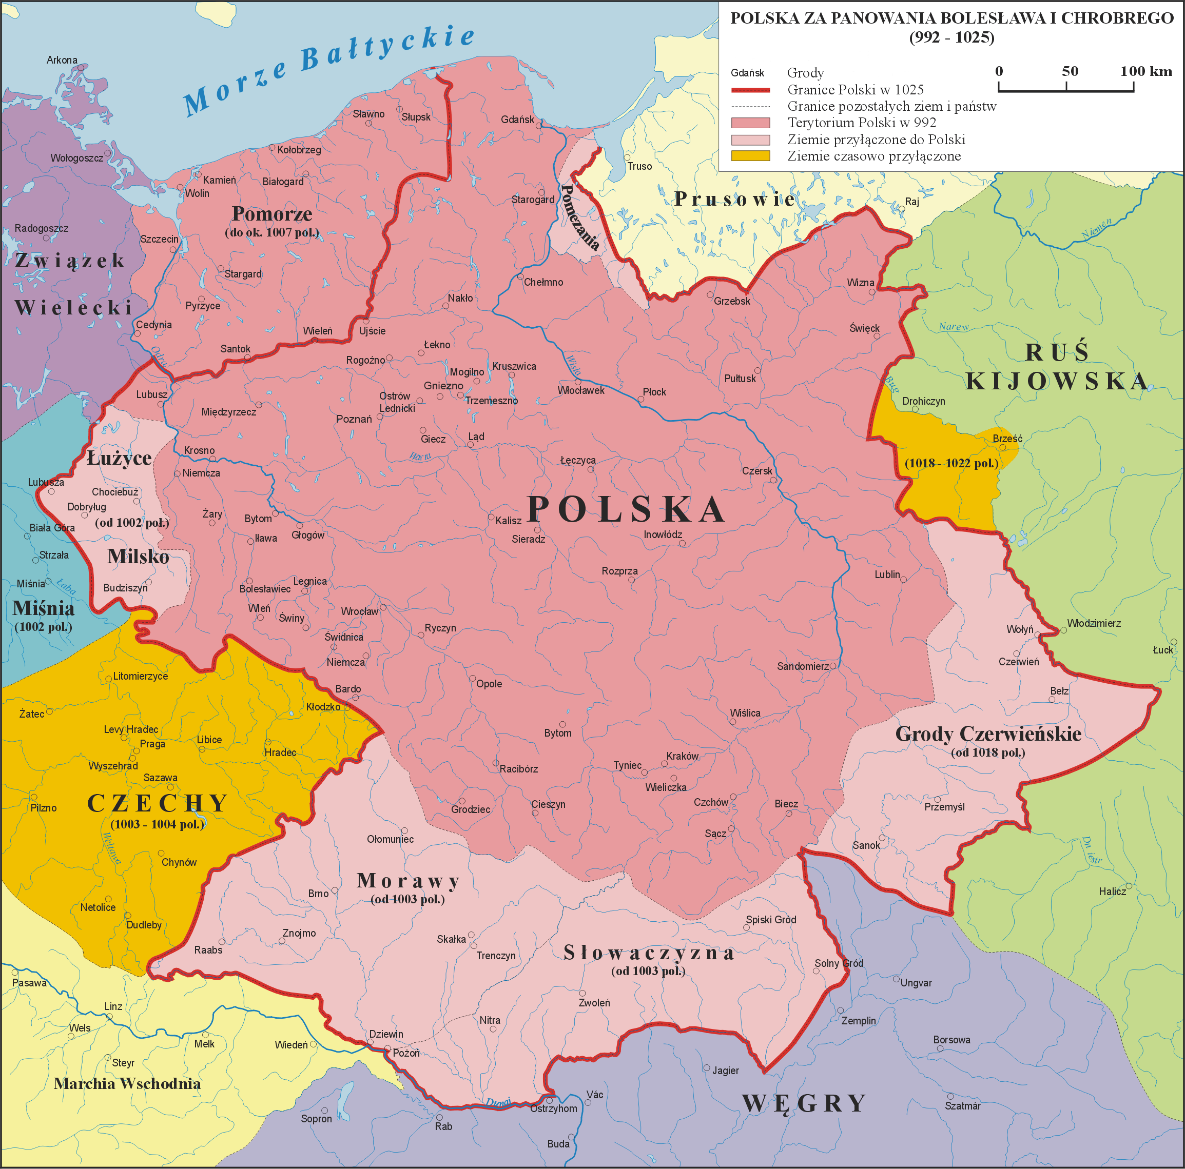
Polsko za Boleslava Chrabrého (992–1025)

Slide 6
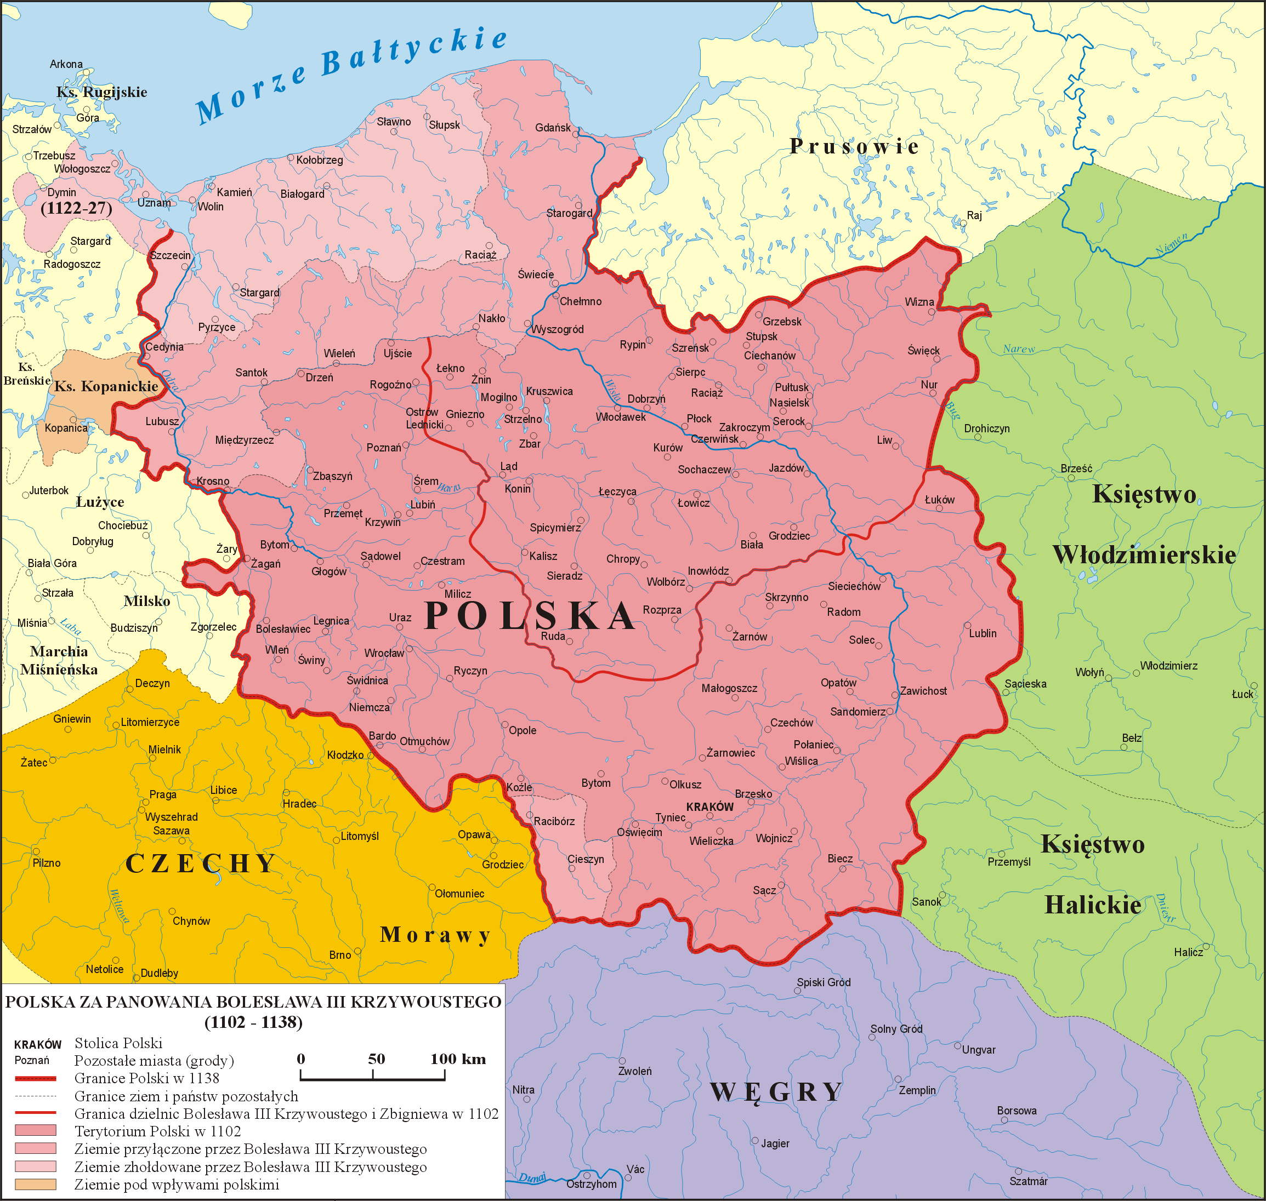
Piastovská monarchie (1102–1138)

Slide 7
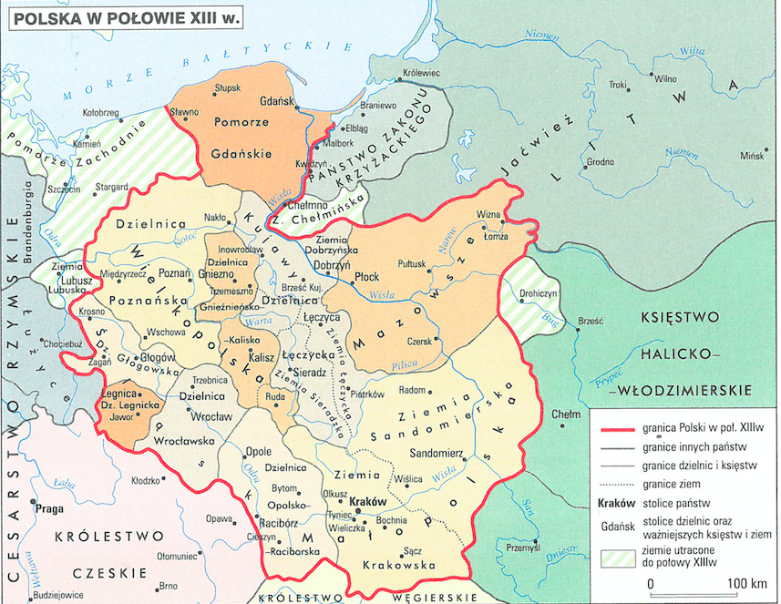
Polsko v pol. 13. století

Slide 8
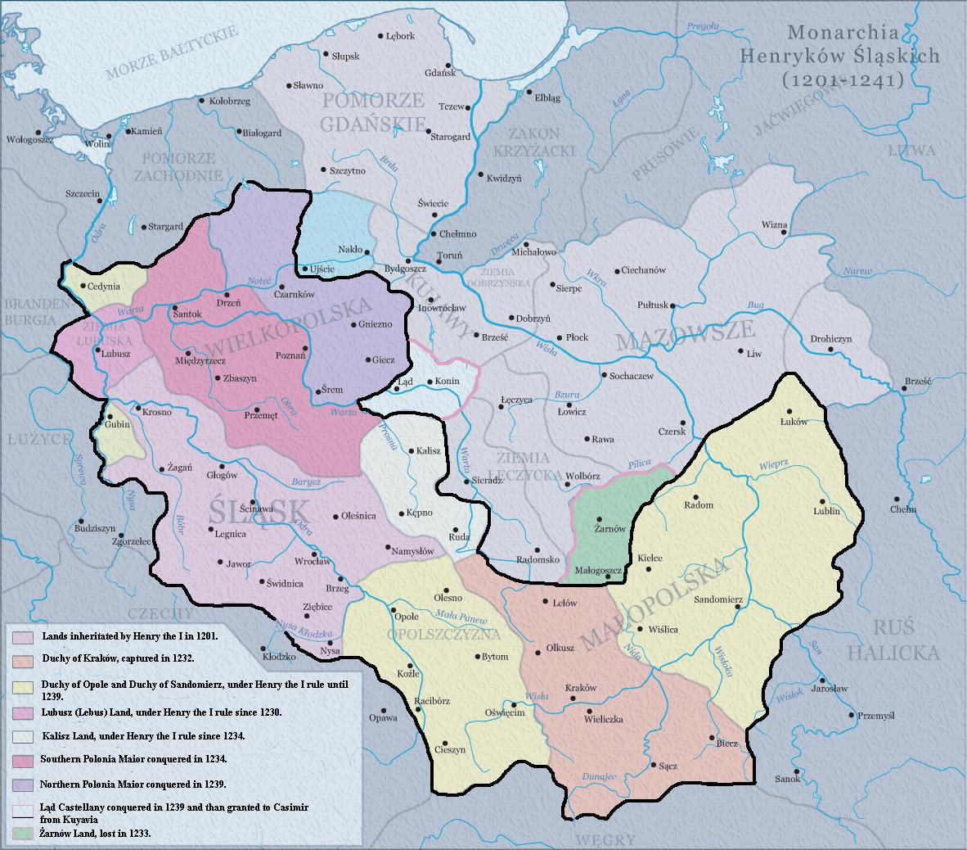
„Monarchie slezských Jindřichů“ (1201–1241)

Slide 9
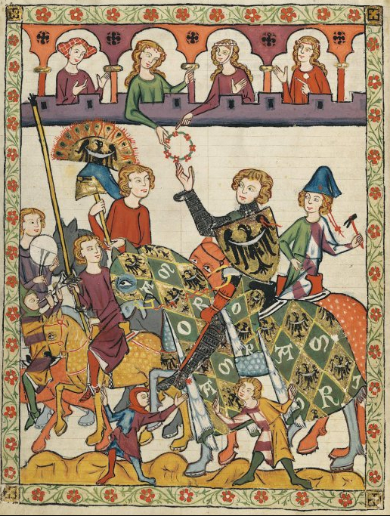
Jindřich IV. Probus (+1290)

Slide 10
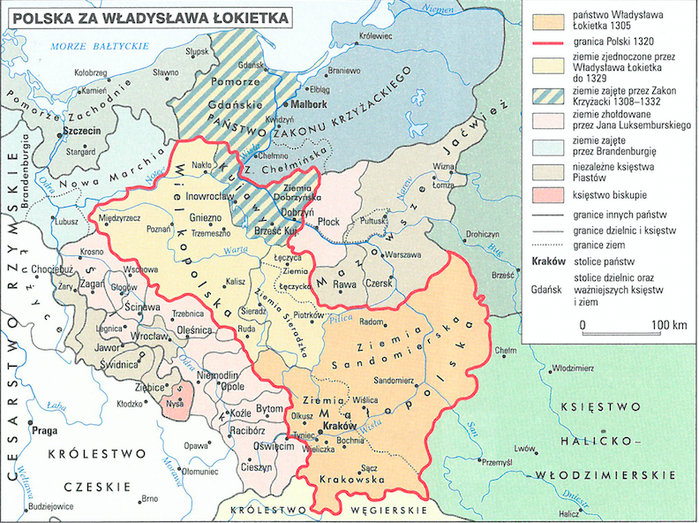
Sjednocení Polska za Vladislava Lokýtka (†1333)

Slide 11
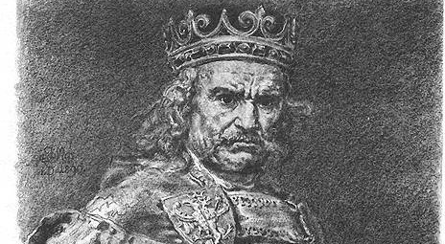
Korunovace Vladislava Lokýtka v Krakově 20. ledna 1320

Slide 12
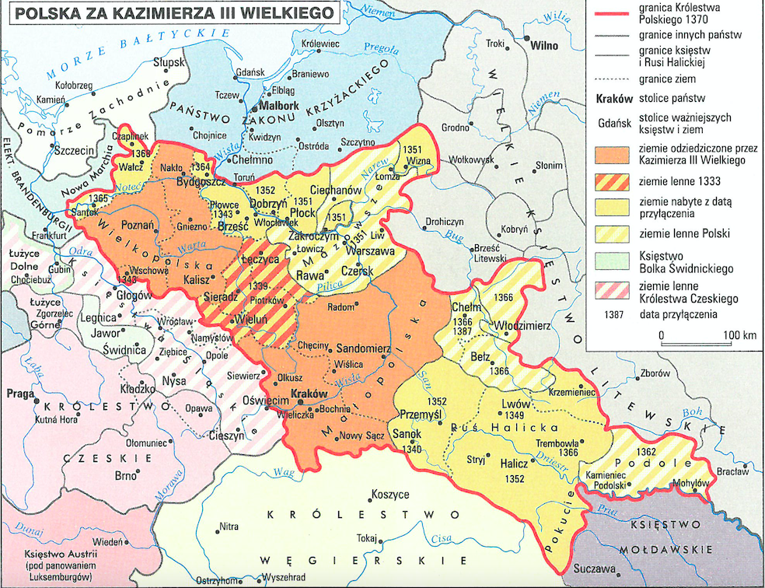
Kazimír III. Veliký (1333–1370)

Slide 13
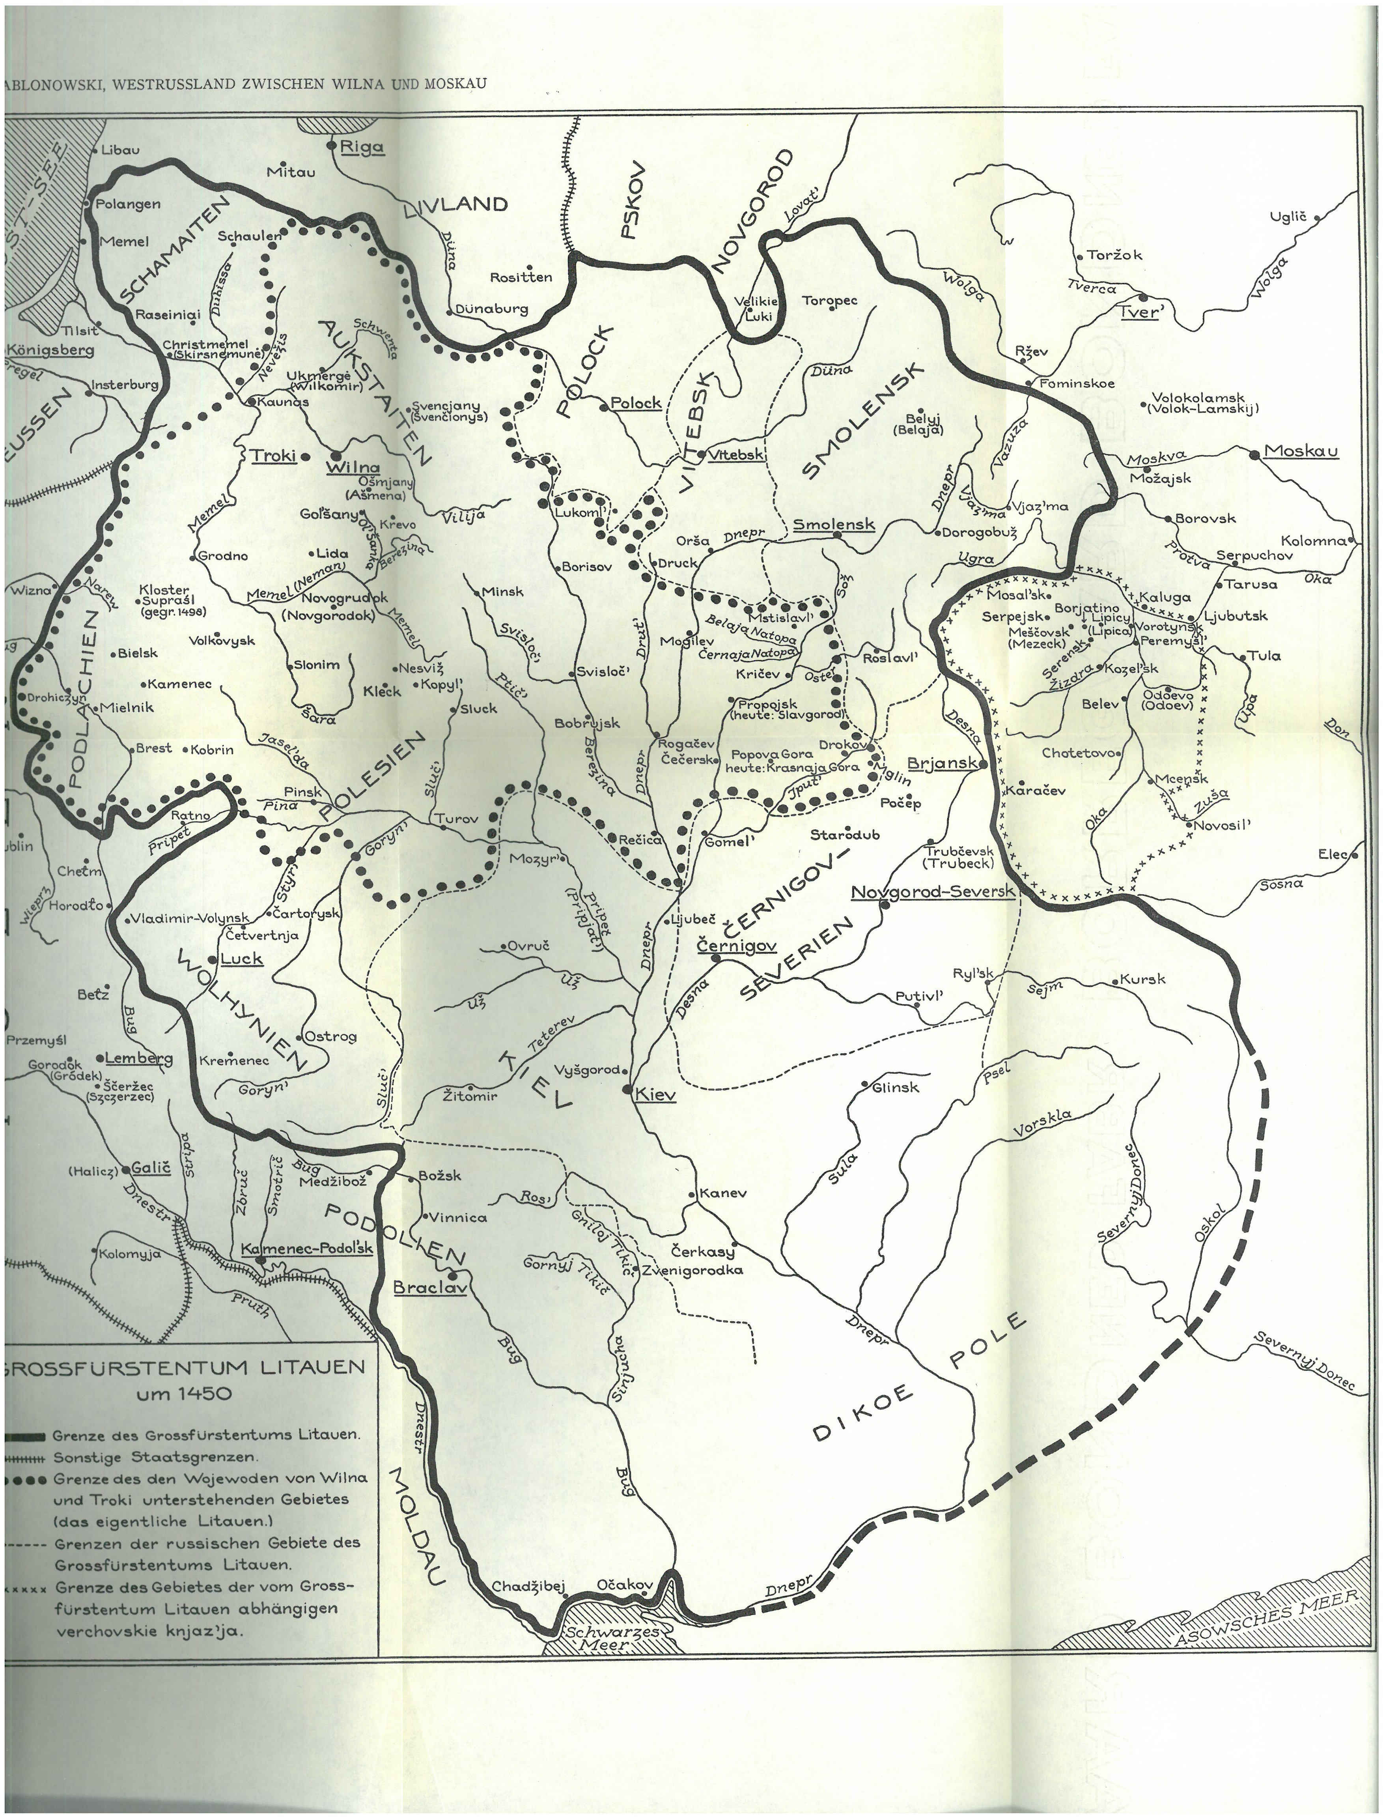
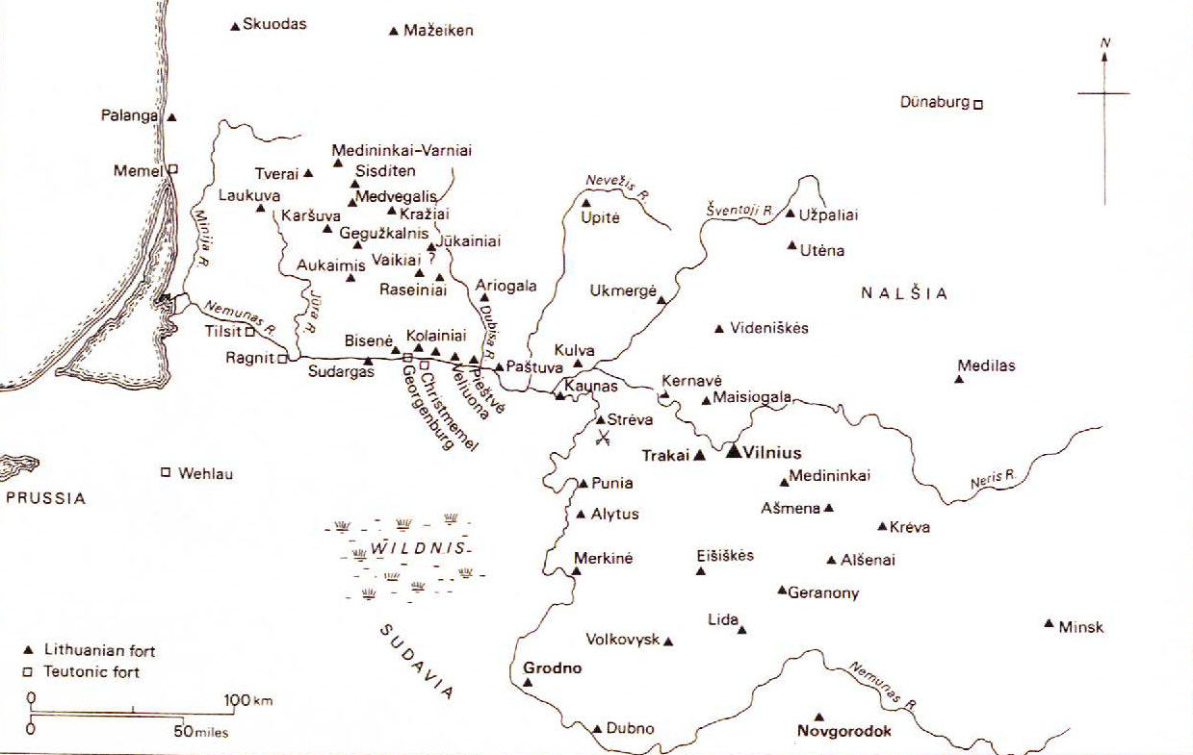
Litva

Slide 14
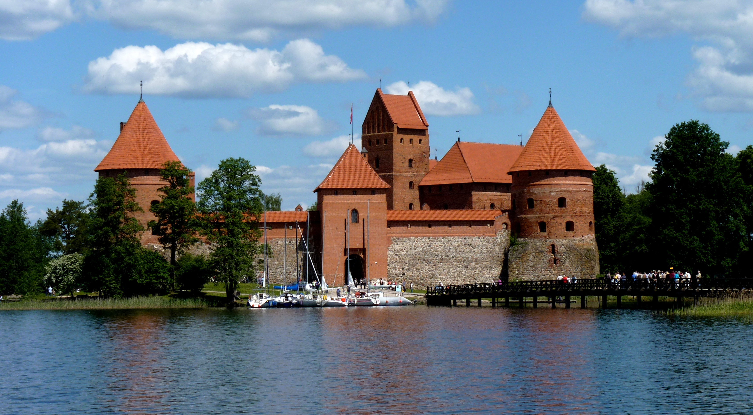
Hrad Trakai

Slide 15
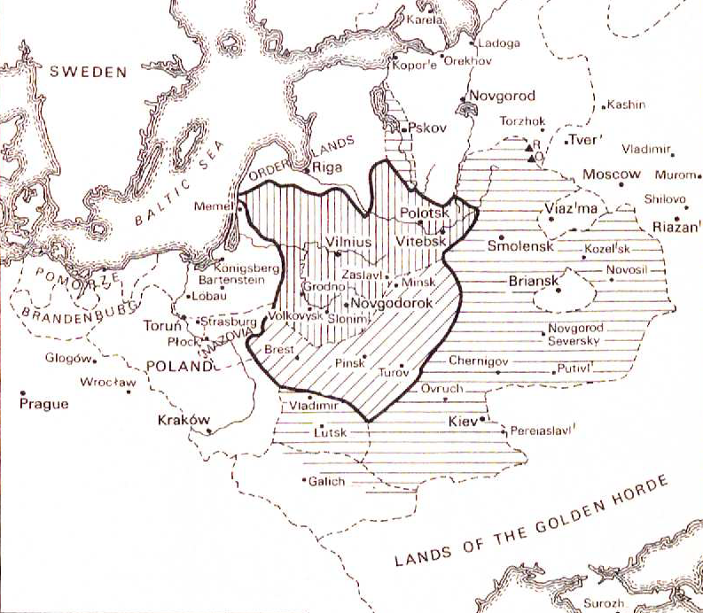
Expanze Litvy (1248–1342)

Slide 16
Litevské velké knížectví kolem r. 1450

Slide 17
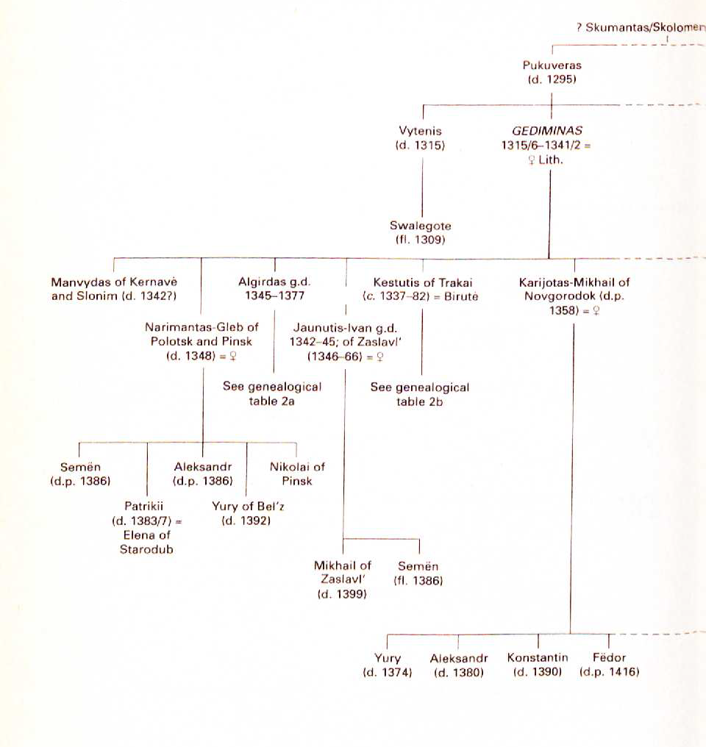
Gediminovci

Slide 20
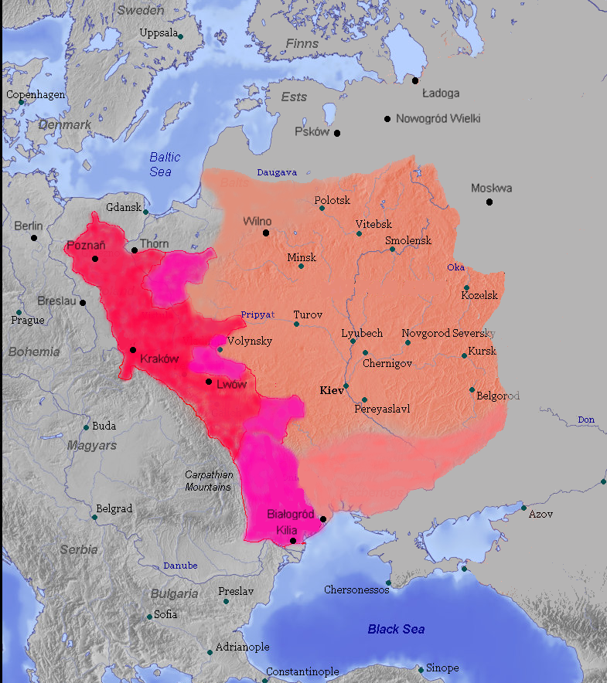
Polsko a Litva (1385–1387)

